Slide 2
国产崛起
高低切换
陈俊 | 执业编号:A1120619070007
·
经传多赢资深投顾。
·
毕业于西北工业大学，股海沉浮多年。擅长波浪形态，机构分析，资金推动论，结合唯信号论，把握确定性波段。深度研究资金博弈理论，以价格体现市场一切信息为核心，帮助用户建立适合自己的投资模型！

Slide 3
第一章
大盘分析
第二章
谈谈主题，高低切换
第三章
趋势双紫模型
第四章
趋势三紫

Slide 4
PART 01
大盘分析

Slide 5
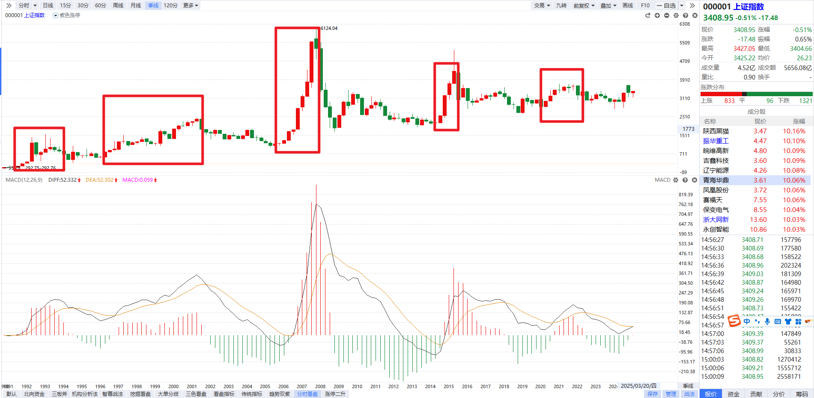
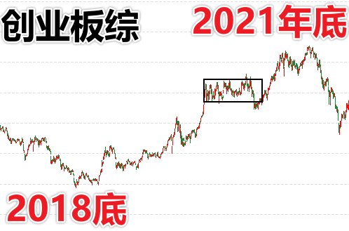
历史转折，35年发生过5次
季线金叉不轻易形成，一旦形成，趋势转折！Q1即将形成金叉！等待权重发力
经传多赢资深投顾 :陈俊丨执业编号:A1120619070007 风险提示:观点基于软件数据和理论模型分析，仅供参考，不构成买卖建议，股市有风险，投资需谨慎

Slide 6
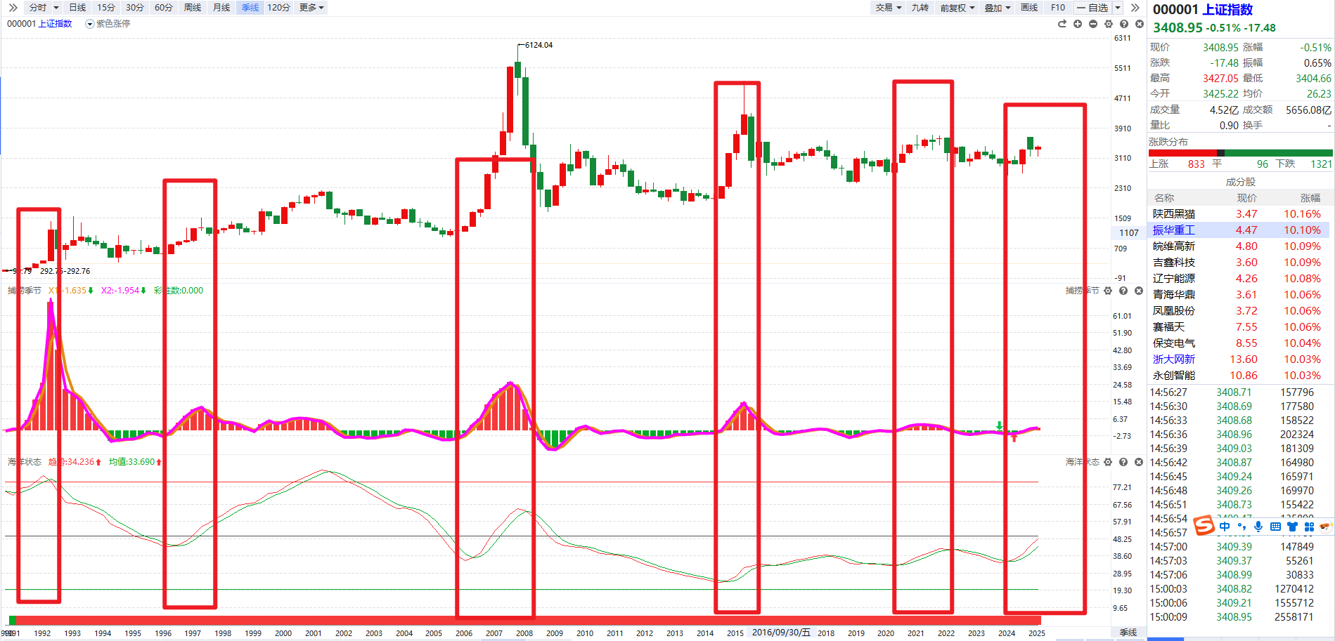
特色金叉共振，勇往直前
季线——海洋状态捕捉顶底波段，海洋金叉+捕捞金叉，共振上行！
单个死叉，调仓换股。共振死叉，规避风险
经传多赢资深投顾 :陈俊丨执业编号:A1120619070007 风险提示:观点基于软件数据和理论模型分析，仅供参考，不构成买卖建议，股市有风险，投资需谨慎

Slide 7
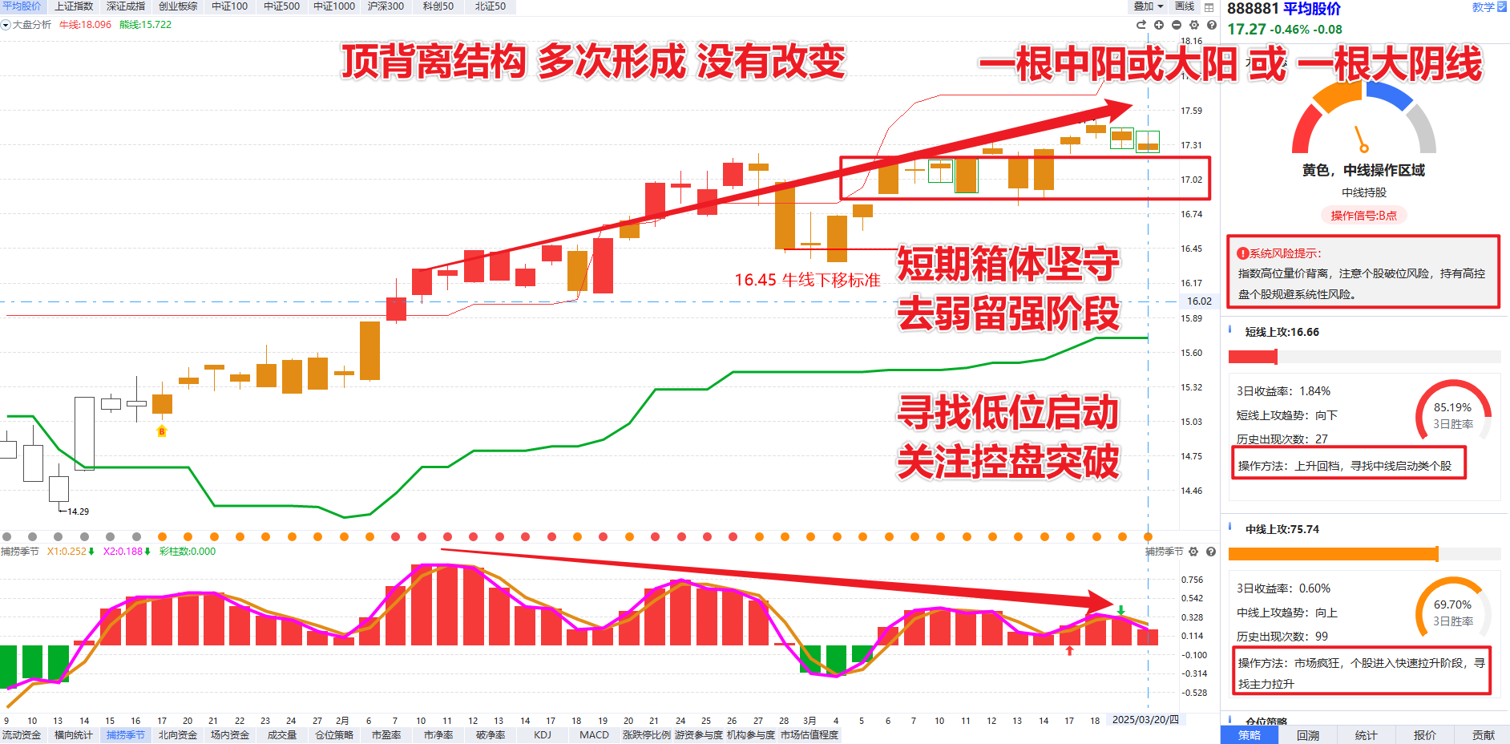
大盘分析-平均股价
顶背离死叉，放量修复看涨，跌破箱体短期看跌。
缩量震荡，高低切换，去弱留强阶段，静等周金
经传多赢资深投顾 :陈俊丨执业编号:A1120619070007 风险提示:观点基于软件数据和理论模型分析，仅供参考，不构成买卖建议，股市有风险，投资需谨慎

Slide 8
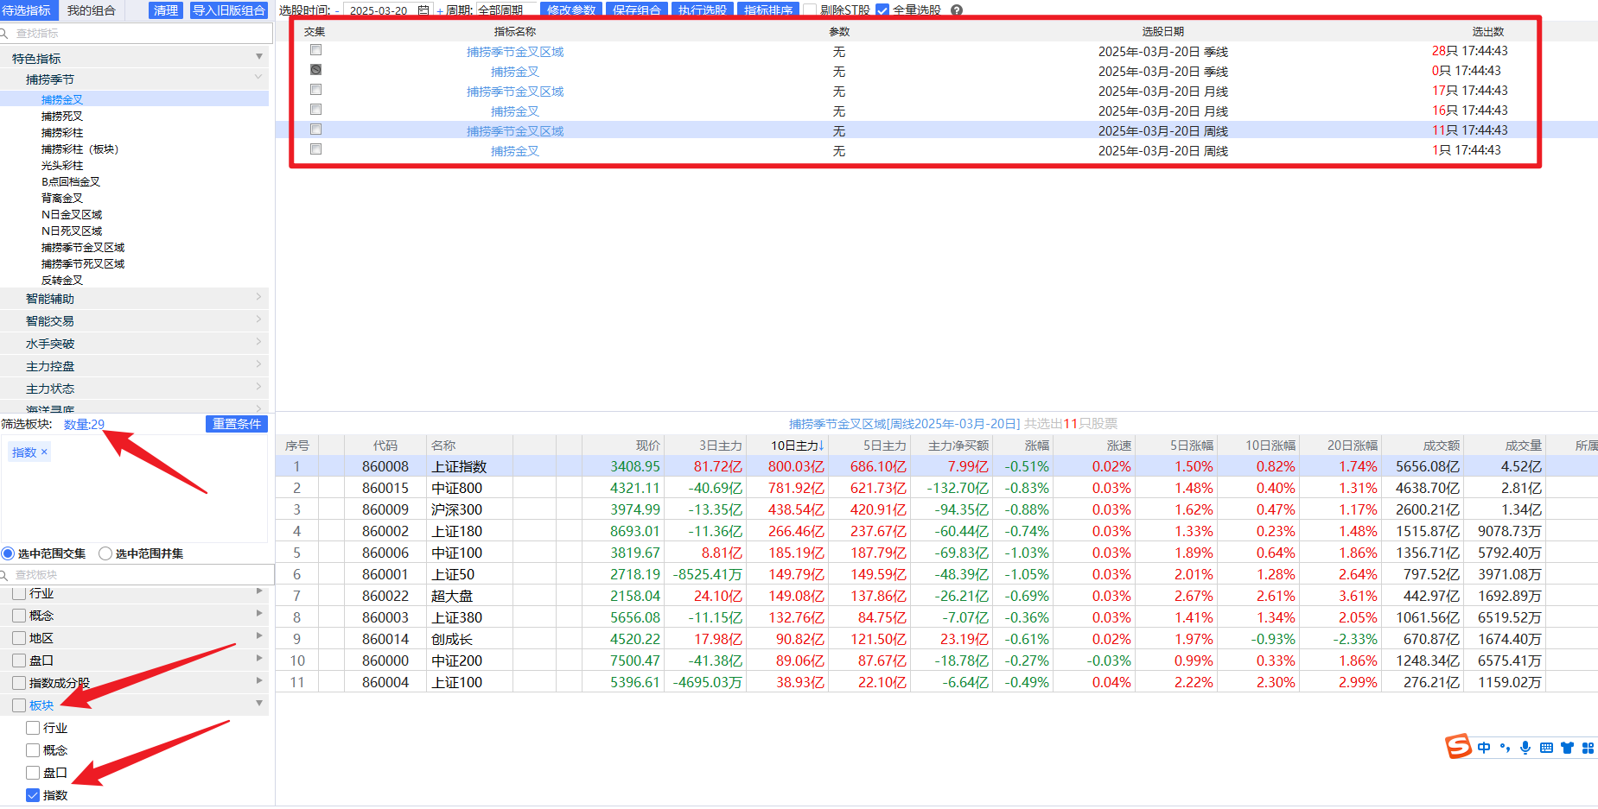
静等周线金叉，资金共振
29个指数——28个指数季线金叉区域，
17个指数月线金叉区域16个月金叉
11个周线金叉区域，1个周线金叉（下跌消失）
经传多赢资深投顾 :陈俊丨执业编号:A1120619070007 风险提示:观点基于软件数据和理论模型分析，仅供参考，不构成买卖建议，股市有风险，投资需谨慎

Slide 9
PART 02
聚焦主题，把握节奏

Slide 10
指数和题材对比，聚焦主题龙头
最痛苦的阶段：25日开始的震荡——没有加速向上或向下 远离箱体
主题强弱分化，寻找新方向，等待权重发力，题材更好唱戏！
经传多赢资深投顾 :陈俊丨执业编号:A1120619070007 风险提示:观点基于软件数据和理论模型分析，仅供参考，不构成买卖建议，股市有风险，投资需谨慎

Slide 11
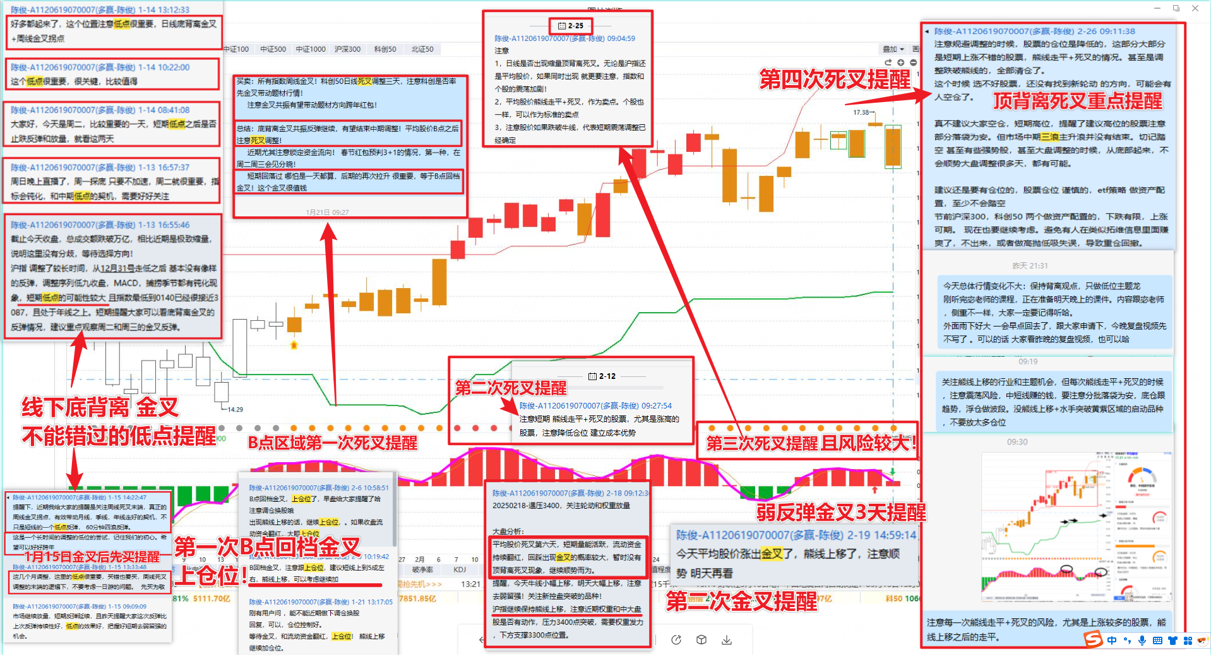
回顾：抓住每一次金叉，死叉每一次落袋
经传多赢资深投顾 :陈俊丨执业编号:A1120619070007 风险提示:观点基于软件数据和理论模型分析，仅供参考，不构成买卖建议，股市有风险，投资需谨慎

Slide 12
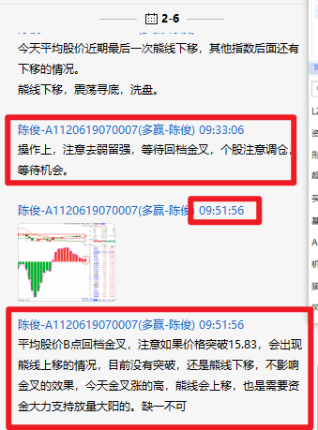
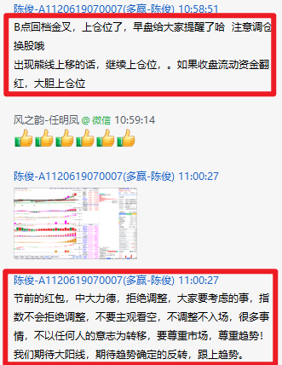
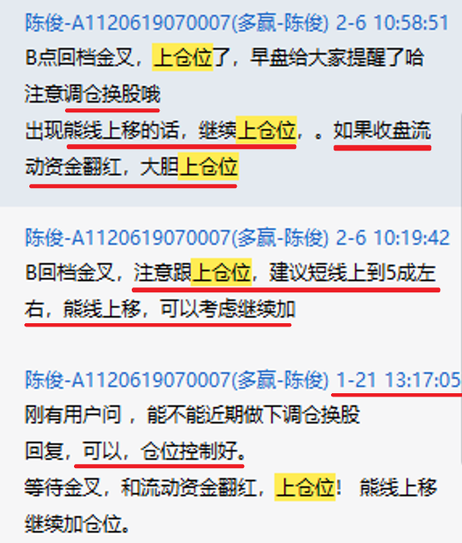
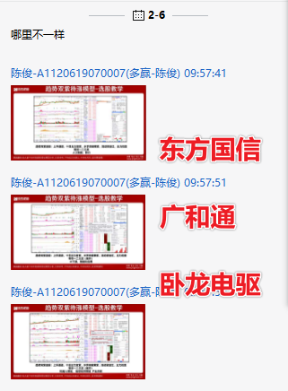
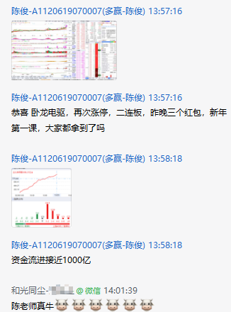
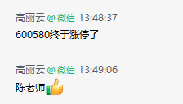
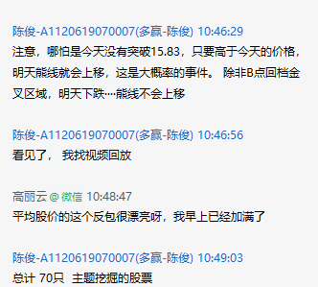
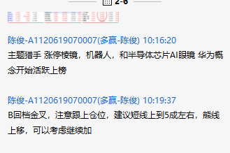
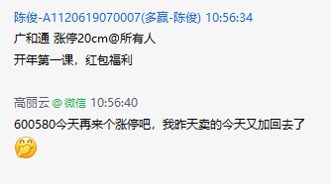
回顾2月6日线上-第一波金叉
经传多赢资深投顾 :陈俊丨执业编号:A1120619070007 风险提示:观点基于软件数据和理论模型分析，仅供参考，不构成买卖建议，股市有风险，投资需谨慎

Slide 13
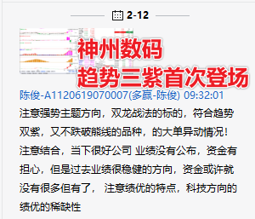
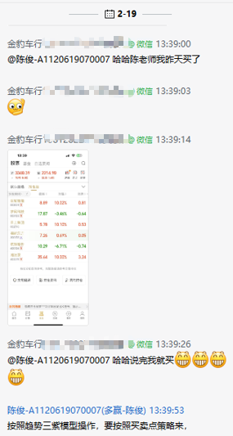
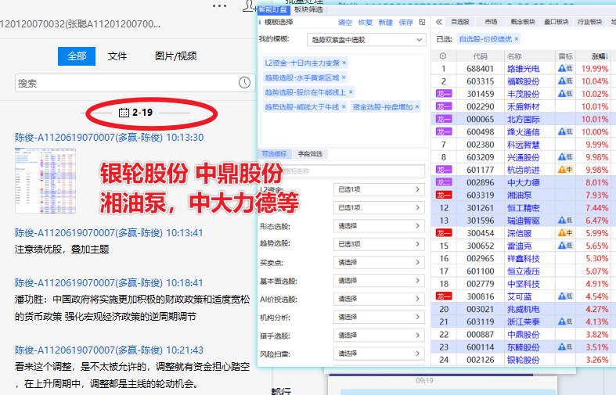
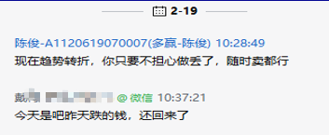
回顾 2月19日第二次金叉
第二波金叉前，用趋势双紫战法
锁定主题机器人+汽车配件+业绩
=主题趋势三紫
经传多赢资深投顾 :陈俊丨执业编号:A1120619070007 风险提示:观点基于软件数据和理论模型分析，仅供参考，不构成买卖建议，股市有风险，投资需谨慎

Slide 14
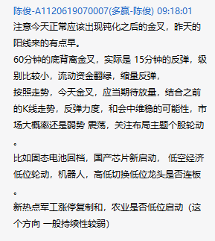
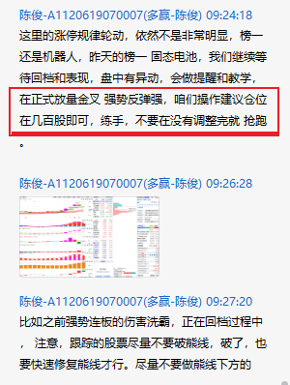
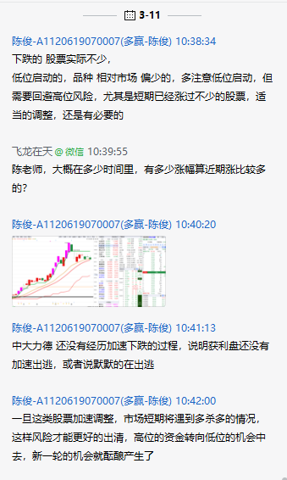
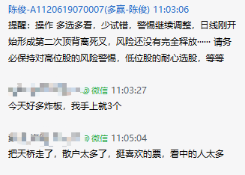
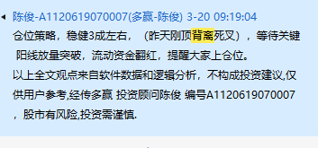
第三次-弱金叉反抽和短期资金背离
经传多赢资深投顾 :陈俊丨执业编号:A1120619070007 风险提示:观点基于软件数据和理论模型分析，仅供参考，不构成买卖建议，股市有风险，投资需谨慎

Slide 15
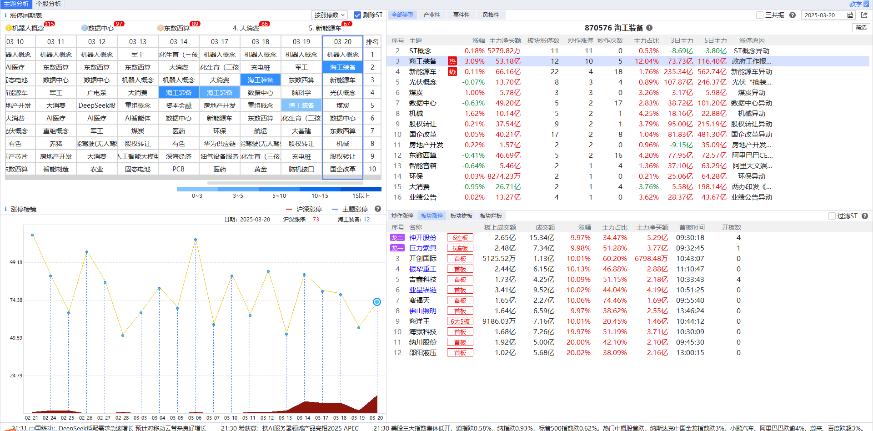
新老交替，本质高低切换
涨停家数前五 机器人，数据中心，东数西算，大消费，新能源车，关注新一轮周线金叉，回避周线死叉
新热点，充电桩（只有一次前五），海工装备（深海经济，军工）
关注低位涨停复制——优选大于8家的前五（优选高潮当日）
异动后补新热点，光伏，资本金融，国改，脑机接口，医药，智能驾驶，华为供应链等
经传多赢资深投顾 :陈俊丨执业编号:A1120619070007 风险提示:观点基于软件数据和理论模型分析，仅供参考，不构成买卖建议，股市有风险，投资需谨慎

Slide 16
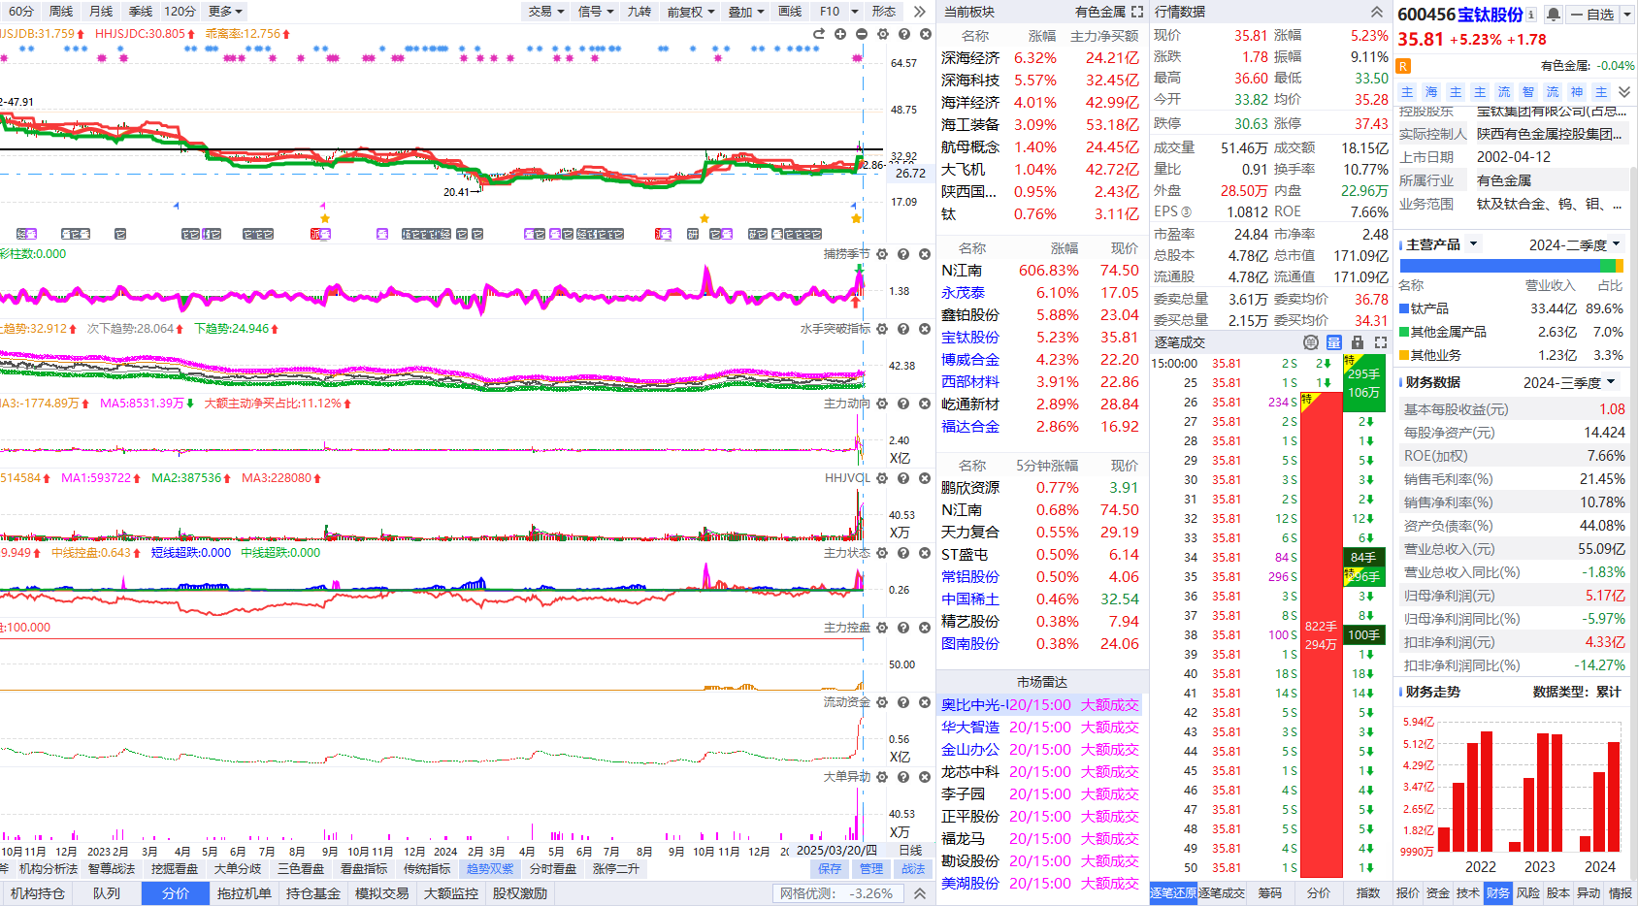
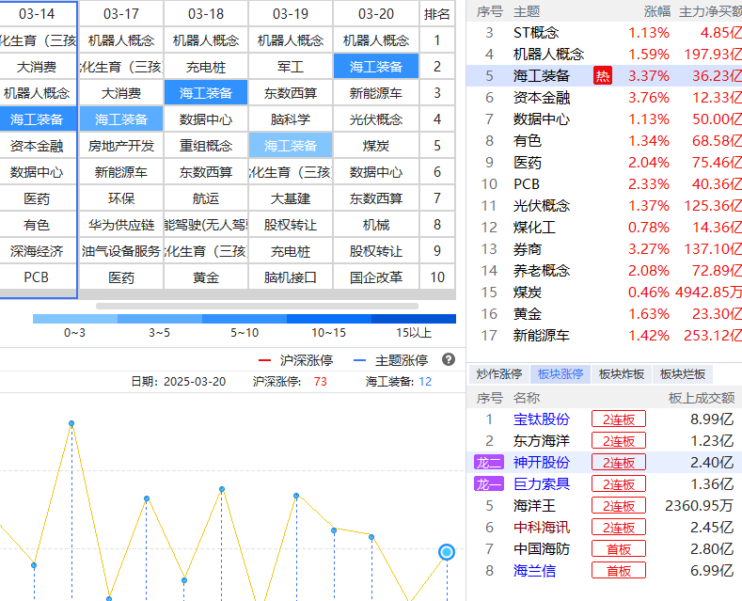
涨停棱镜 海工装备 3.14 高潮回档+趋势双紫
趋势双紫选股：1，股价处于牛熊线上，2，十日主力变紫 3，水手突破黄紫区域 4,中后期必强控盘
经传多赢资深投顾 :陈俊丨执业编号:A1120619070007 风险提示:观点基于软件数据和理论模型分析，仅供参考，不构成买卖建议，股市有风险，投资需谨慎

Slide 17
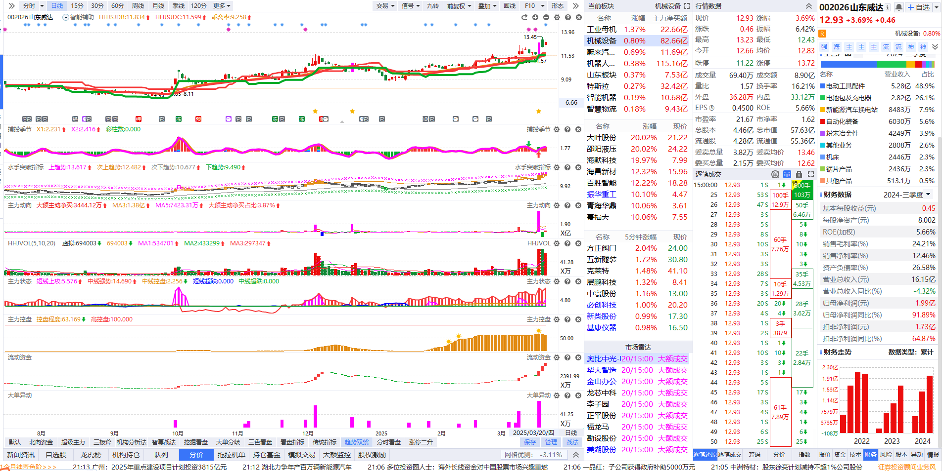
涨停棱镜 充电桩 3.18 高潮回档+趋势双紫
趋势双紫选股：1，股价处于牛熊线上，2，十日主力变紫 3，水手突破黄紫区域 4,中后期必强控盘
经传多赢资深投顾 :陈俊丨执业编号:A1120619070007 风险提示:观点基于软件数据和理论模型分析，仅供参考，不构成买卖建议，股市有风险，投资需谨慎

Slide 18
PART 03
趋势双紫-显规则

Slide 19
趋势双紫，有方法，讲规则
趋势双紫的初心-注册制下的趋势龙头的机遇
好风口：无风口不牛股，无主题不龙头
好公司：产业发展有预期和故事，有足够的成交换手。
好形态：拥有龙头特征形态
把握关键的突破节点，挖掘趋势启动和加速的双紫机遇（水手紫，主力动向紫）
经传多赢资深投顾 :陈俊丨执业编号:A1120619070007 风险提示:观点基于软件数据和理论模型分析，仅供参考，不构成买卖建议，股市有风险，投资需谨慎

Slide 20
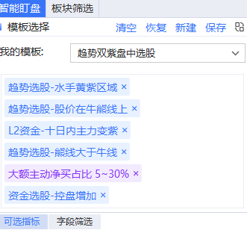
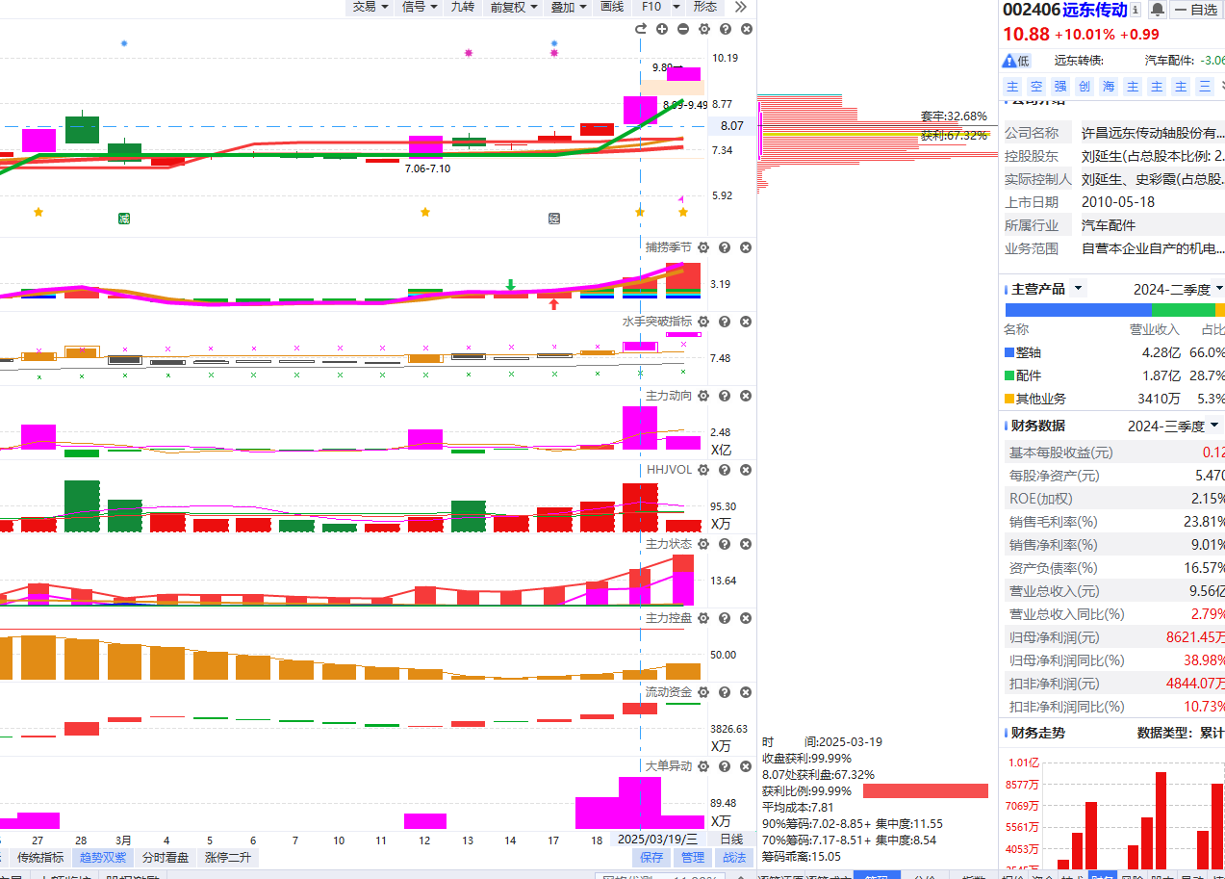
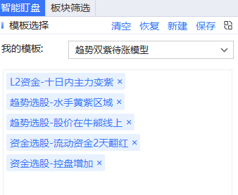
趋势双紫
盘中
盘后
经传多赢资深投顾 :陈俊丨执业编号:A1120619070007 风险提示:观点基于软件数据和理论模型分析，仅供参考，不构成买卖建议，股市有风险，投资需谨慎

Slide 21
趋势双紫-三买法则
左侧一买：仓位建议-1
回踩熊线 或上行五日线回踩
要求：1，短线上攻持续向上 2，大盘，板块流动资金红
否则仅适用极少主题龙头。市场弱势的时候，请慎用左侧模式
右侧二买：仓位建议-1
大单异动（分时主力博弈红色大单占比5%, 日线指标 紫色大单异动）
要求： 日线-调整区间，红肥绿瘦 上涨放量
分时： 10:30 前，上涨分时， 由红色大单主买推动500-1000万。
资金博弈：绿色小单向下
右侧三买共振：仓位建议3-5
主买大单扫货+金叉
主买大单扫货+熊线上移(可预判)
主买大单扫货+水手变紫或持续紫
（优选平台突破，周线金叉，量价齐升，高量柱-高于启动涨停量柱 ）
要求：涨停棱镜10日热点前五 或 趋势龙头榜
重点提示仓位配比建议—— 1:1:3-5
经传多赢资深投顾 :陈俊丨执业编号:A1120619070007 风险提示:观点基于软件数据和理论模型分析，仅供参考，不构成买卖建议，股市有风险，投资需谨慎

Slide 22
趋势双紫-三卖法则
一卖：
熊线走平， 捕捞季节还未死叉。仓位：1/3卖法。属于预警卖法。
PS：学会及时减仓。制造成本优势
二卖：
熊线走平+死叉， 必卖信号 卖错也卖 仓位：1/2—— 2/3 保利润
PS：不纠结个人盘感，技术，消息等内容，世事无常，按照规执行，有规则就有安全感。
存在卖丢可能，但底仓依旧，让利润飞即可，减少持仓压力！
（热门主题，再次出现二买或三买 可再次操作）
三卖：
跌破熊线，全部清仓
PS：热门主题，拉升斜度小于 45°，不是连续一字板，可以考虑100股观察周线回档
经传多赢资深投顾 :陈俊丨执业编号:A1120619070007 风险提示:观点基于软件数据和理论模型分析，仅供参考，不构成买卖建议，股市有风险，投资需谨慎

Slide 23
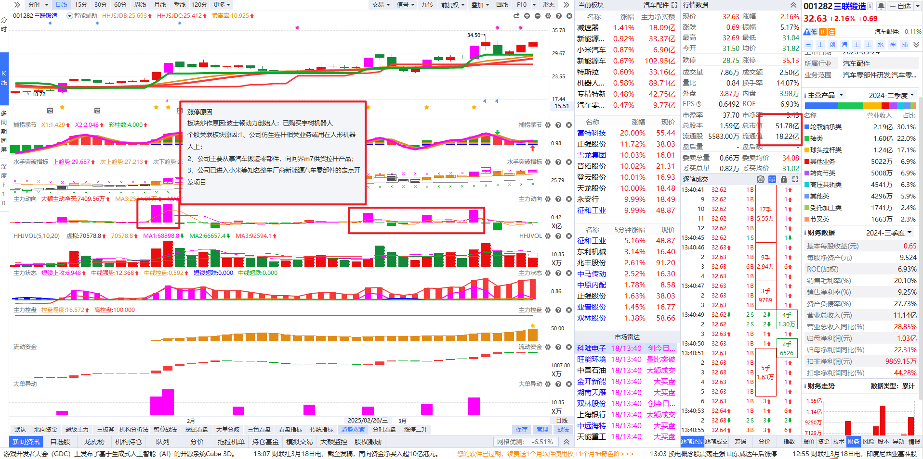
趋势双紫，发现新能源车的汽车机会
趋势双紫选股：1，股价处于牛熊线上，2，十日主力变紫 3，水手突破黄紫区域 4,中后期必强控盘
经传多赢资深投顾 :陈俊丨执业编号:A1120619070007 风险提示:观点基于软件数据和理论模型分析，仅供参考，不构成买卖建议，股市有风险，投资需谨慎

Slide 24
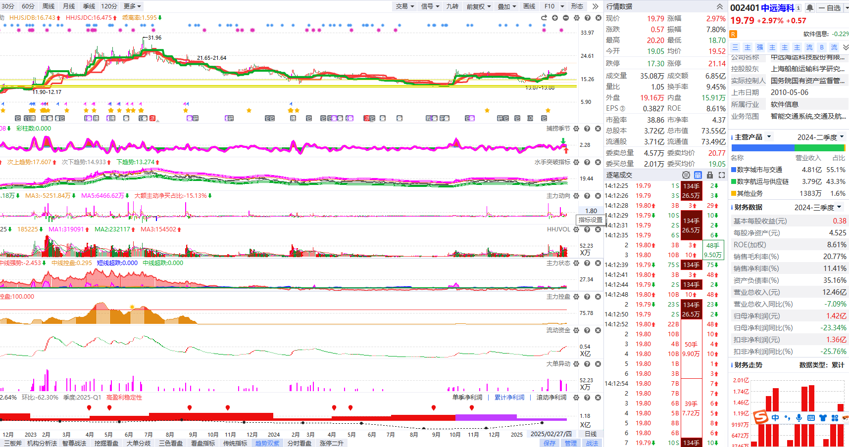
趋势双紫，发现中字头的科技机会
趋势双紫选股：1，股价处于牛熊线上，2，十日主力变紫 3，水手突破黄紫区域 4,中后期必强控盘
经传多赢资深投顾 :陈俊丨执业编号:A1120619070007 风险提示:观点基于软件数据和理论模型分析，仅供参考，不构成买卖建议，股市有风险，投资需谨慎

Slide 25
PART 04
趋势三紫捉产业

Slide 26
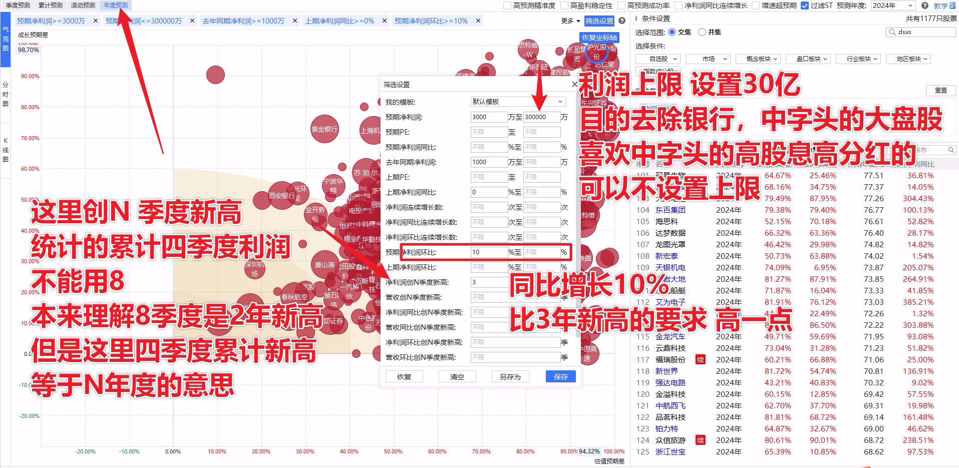
三年年报创新高，主抓产业中未兑现的戴维斯双击
经传多赢资深投顾 :陈俊丨执业编号:A1120619070007 风险提示:观点基于软件数据和理论模型分析，仅供参考，不构成买卖建议，股市有风险，投资需谨慎

Slide 27
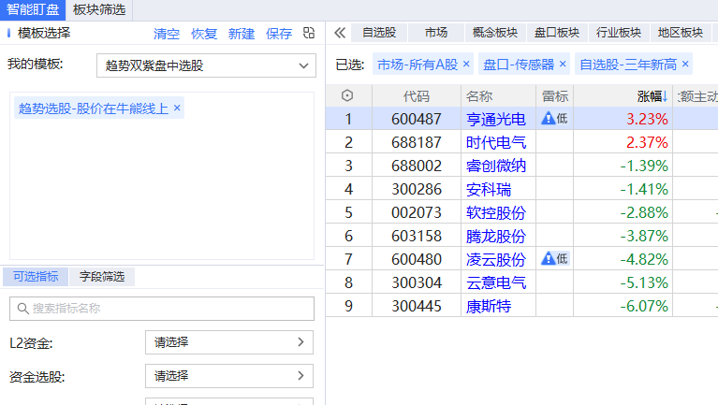
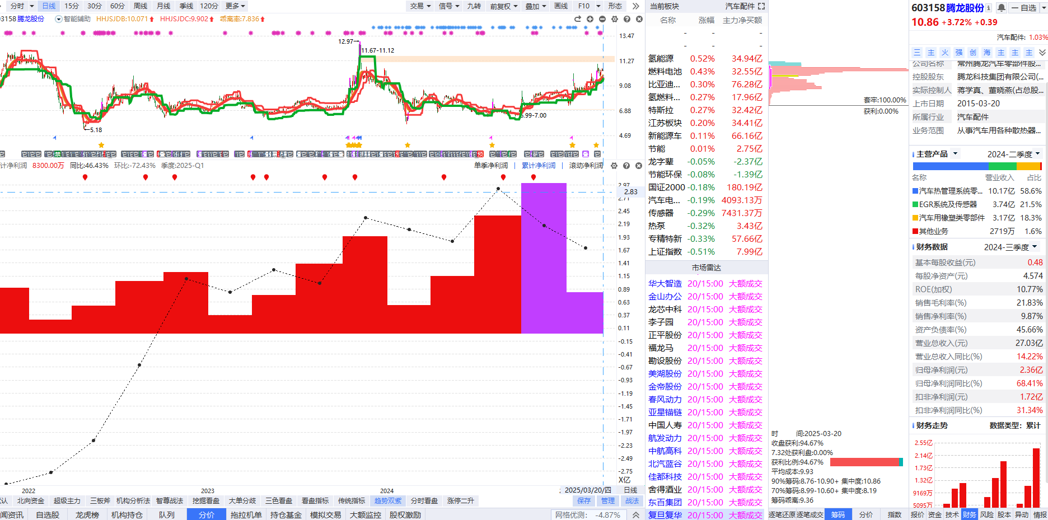
趋势双紫，产业中的戴维斯双击
趋势三紫选股
主力动向十日变紫+水手突破黄紫区域+股价处于牛熊线上+流动资金翻红2天+四季度累计利润增长紫色
经传多赢资深投顾 :陈俊丨执业编号:A1120619070007 风险提示:观点基于软件数据和理论模型分析，仅供参考，不构成买卖建议，股市有风险，投资需谨慎

Slide 28
PART 02
聚焦主题

Slide 29
3月7日，新能源车-冲压零部件 一体化压铸
经传多赢资深投顾 :陈俊丨执业编号:A1120619070007 风险提示:观点基于软件数据和理论模型分析，仅供参考，不构成买卖建议，股市有风险，投资需谨慎

